Slide 1
Gin入门教程
从零开始、由浅入深、步步优化的完成一个准企业级应用

Slide 2
用Gin完成一个待办事项管理的后端代码
用户可以注册、登录和登出
用户登陆后可以创建、修改、查看和删除自己的待办事项
用户对待办事项的增删改查有个身份验证的过程

Slide 3
能够学到哪些知识
gin: golang编写的高性能web框架
gorm: go语言的一款orm库，能够帮助我们方便的操作数据库
jwt: 基于json的开放式标准，通常用于用户的身份验证和授权
中间件代码的编写及使用
golang代码的模块化
golang的路由分组
golang的设计模式: 工厂模式、策略模式、适配器模式、装饰器模式、依赖注入等模式

Slide 4
课程大纲
gin框架简单入门
用gin创建restful api
引入gorm来增加用户创建、用户查询、用户修改、用户删除功能
golang一级路由分组和中间件入门
golang二级路由分组
简单的模块化
添加身份验证功能
代码重构增加一些相对高级的模块化
引入依赖注入设计模式

Slide 5
第三讲
docker run --name mysql -e MYSQL_ROOT_PASSWORD=root -p 3306:3306 -d mysql

Slide 6
第四讲
中间件：是一种在请求过程中拦截和处理请求的机制，它可以在请求到达处理器之前或者之后执行一些操作，比如：记录，缓存，验证等等。
路由分组：是将相关的路由分组在一起，便于管理和维护的机制。

Slide 7
第五讲
路由分组可以帮助我们更好地组织和管理我们的路由，让代码更加清晰和易于维护

Slide 8
代码流程图好处
显示代码的执行流程，包括各个模块之间的调用顺序和控制流程；
说明代码中各个模块之间的关系和依赖；
帮助开发人员更好地理解和调试代码；
对代码进行分析和优化；
提高代码的可读性、可维护性和可复用性。

Slide 9
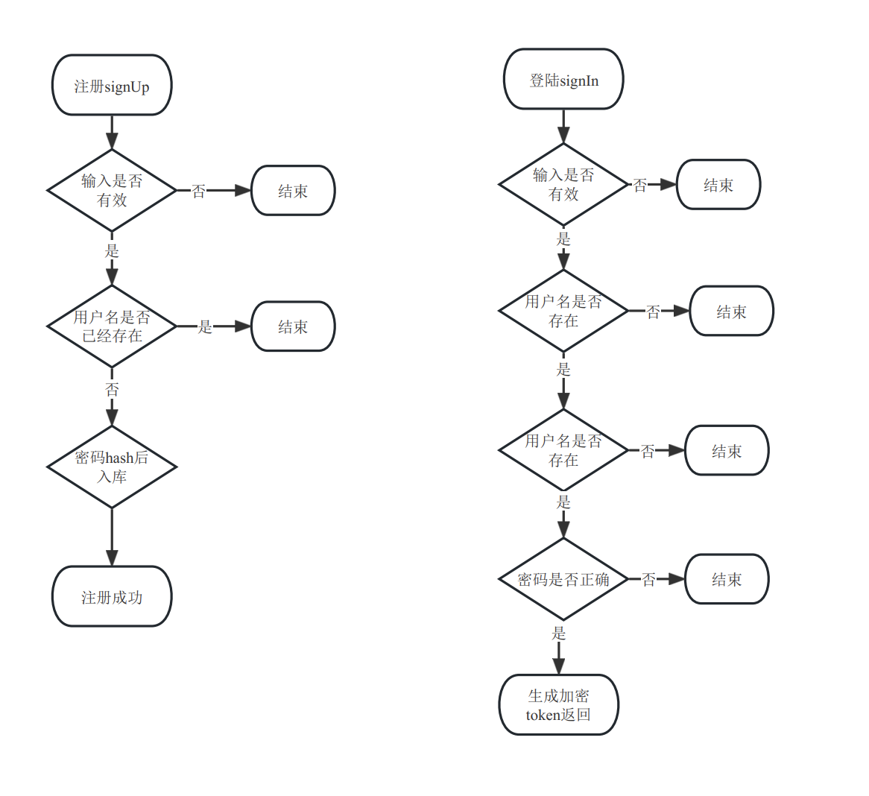

Slide 10
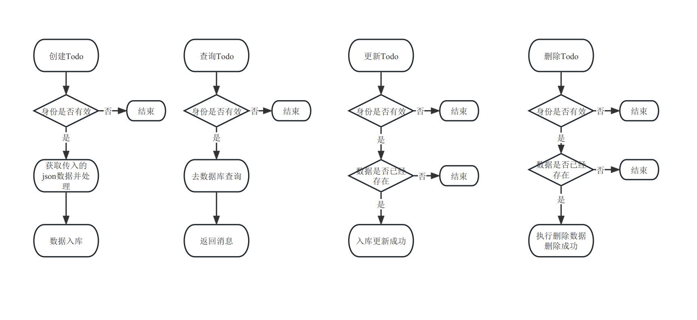

Slide 11
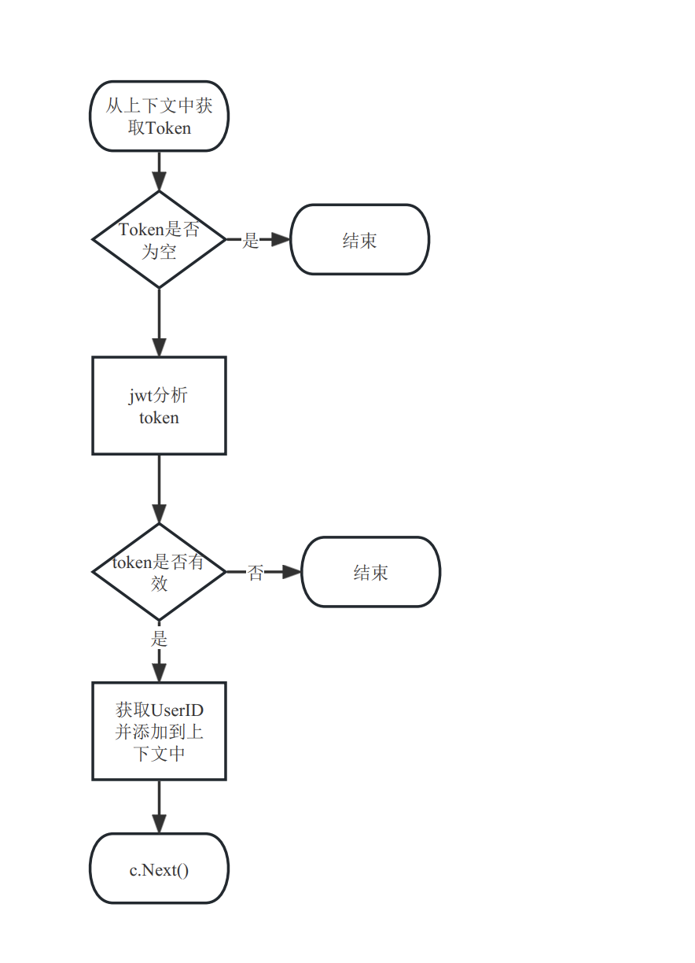

Slide 12
Golang工程化优点
模块化：工程化有助于将项目分成更小、更易于管理的模块。每个模块可以负责一个特定的功能或领域，使得项目结构更清晰，有助于在项目开发过程中降低复杂性。
可维护性：模块化结构使项目更易于维护。当需要修改某个特定功能时，你可以更轻松地定位到相关的模块并进行更改。此外，这种结构有助于减少在项目中引入错误的可能性。
代码重用：将项目划分为模块使得代码更容易重用。你可以将通用的功能封装成模块，并在其他项目中重用这些模块，从而减少重复工作。
团队协作：工程化有助于提高团队协作效率。通过将项目划分为模块，团队成员可以更轻松地为特定模块分配任务，并在不影响其他模块的情况下独立工作。
测试和调试：工程化使得项目的测试和调试更容易进行。你可以为每个模块编写单元测试，从而确保各个功能模块的正确性。同时，模块化结构也有助于在出现问题时快速定位问题所在。

Slide 13
golang工程化
├── config
│ └── config.yaml 存放应用配置
├── handlers
│ ├── user_handlers.go 用户注册登录代码
│ └── todo_handlers.go 待办事项增删改查代码
├── middleware
│ └── auth.go 认证中间件代码
├── database
│ └── db.go 数据库连接代码
├── model
│ ├── user_model.go 用户数据模型
│ └── todo_model.go 待办事项数据模型
├── routes
│ └── router.go 路由注册
└── main.go 主文件

